Slide 1
Ускорительный комплекс NICA:
Курс лекций по подготовке операторов ускорительного комплекса
Система синхронизации
комплекса NICA
Лектор: старший инженер Шириков И.В.
20 октября 2023 г., Дубна, ЛФВЭ ОИЯИ

Slide 2
Общая схема существующей СС
Курс лекций по подготовке операторов ускорительного комплекса. Синхронизация 2

Slide 3
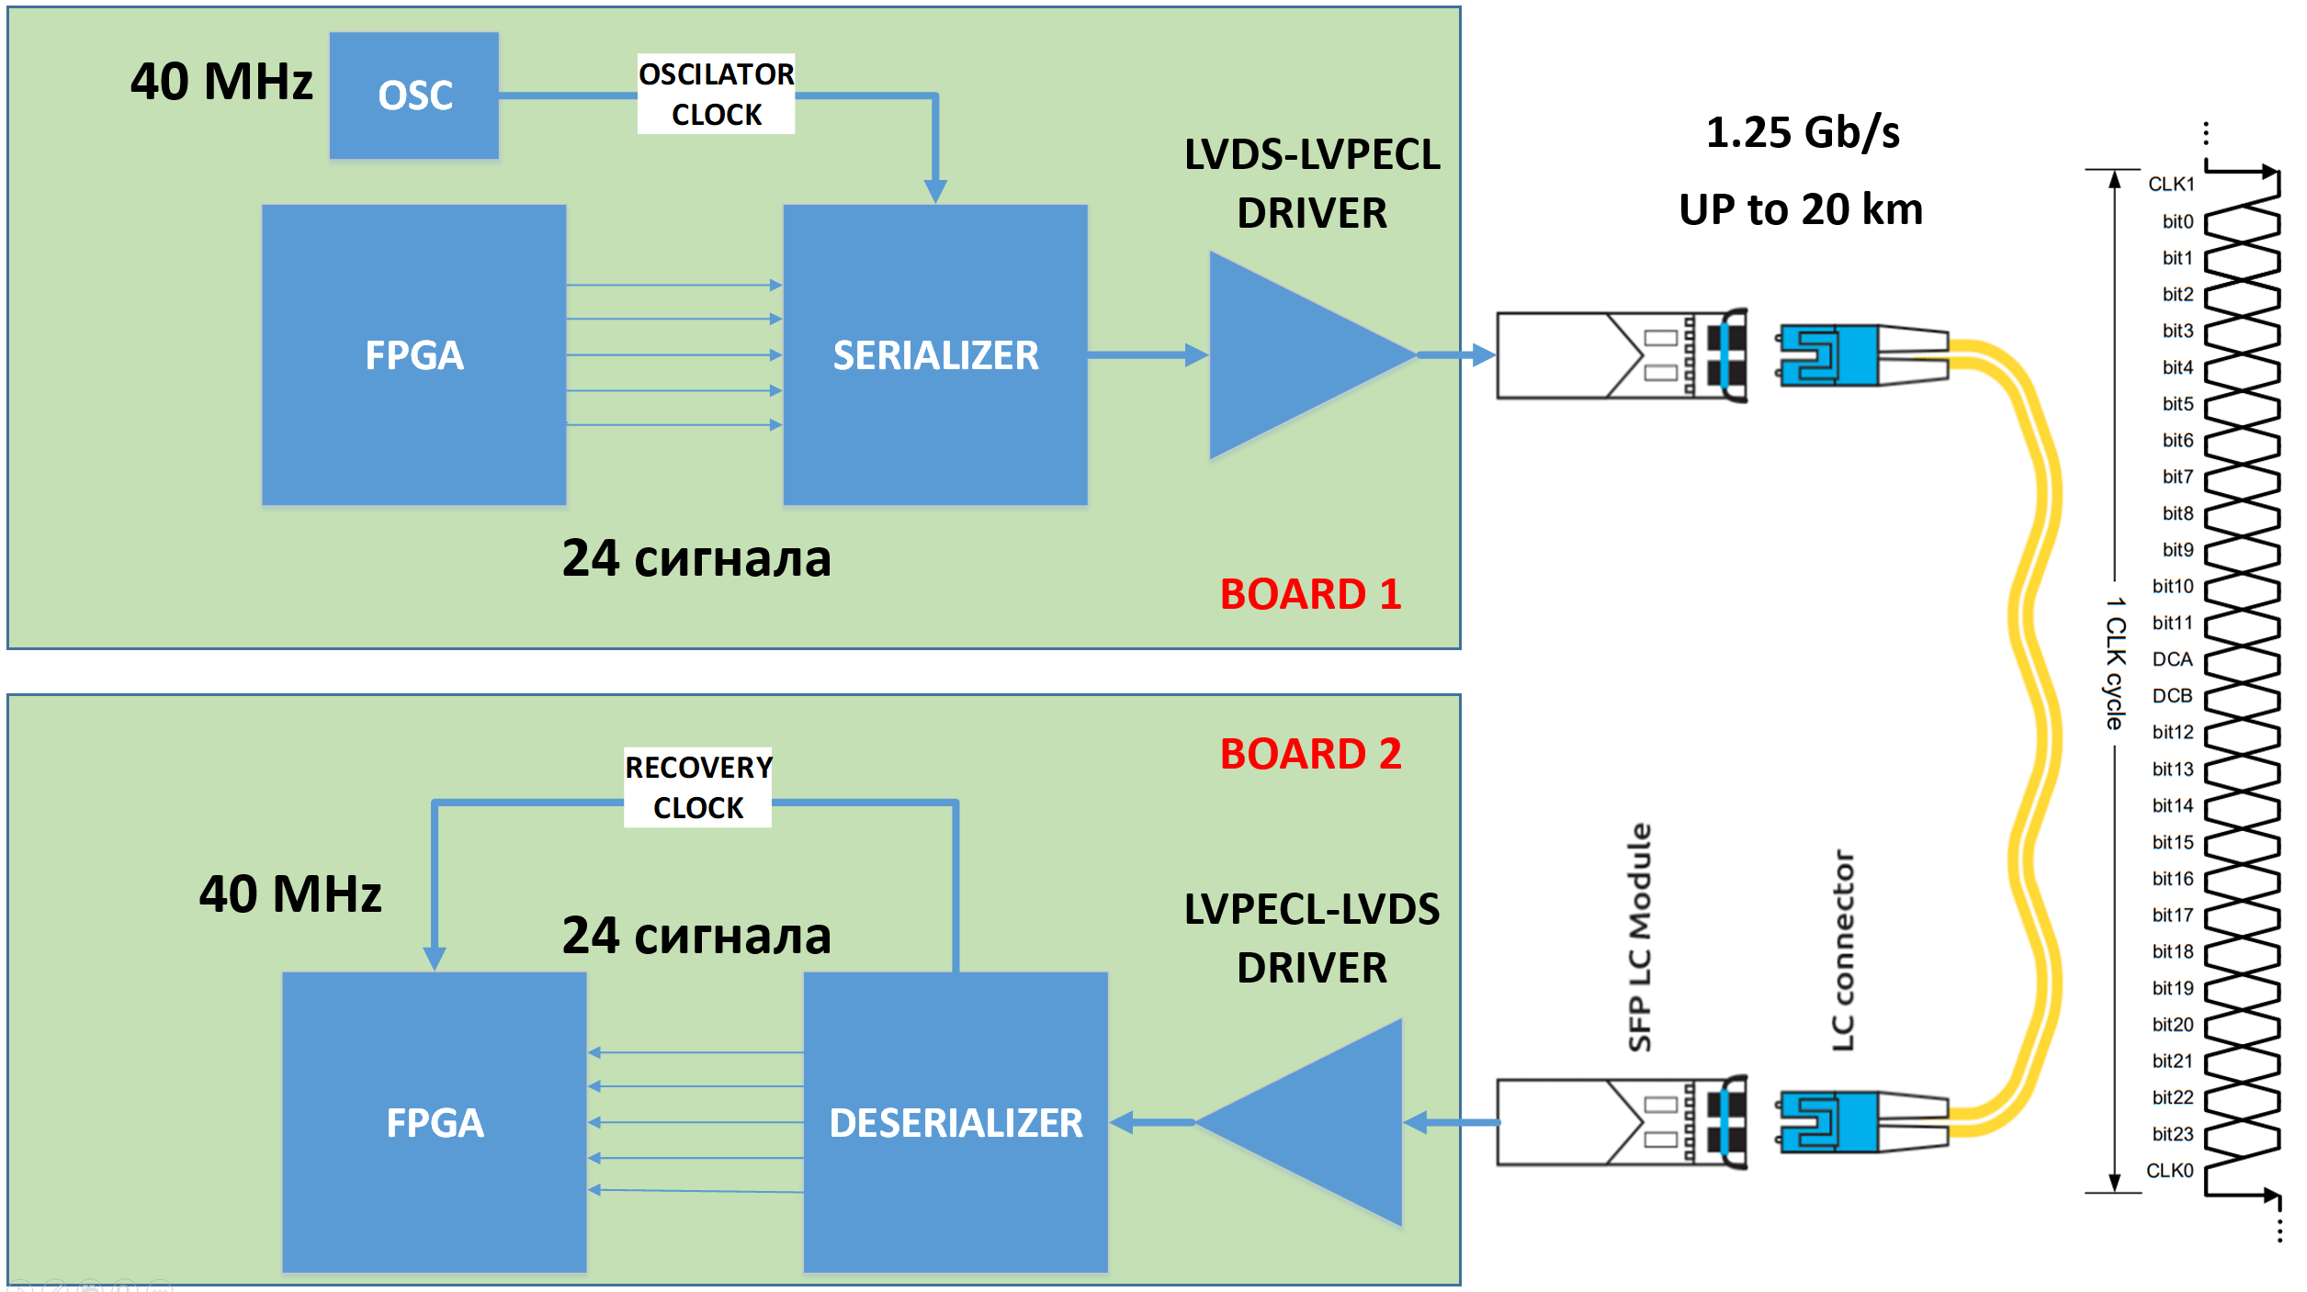
Ядро системы на FPD-Link II
  Канал передачи потока синхронизации реализован на чипсете из 2-х микросхем:
Cериализатора (DS90UR241) и Десериализатора (DS90UR124),
которые используют интерфейс Интерфейс FPD-LINK II
Курс лекций по подготовке операторов ускорительного комплекса. Синхронизация 3

Slide 4
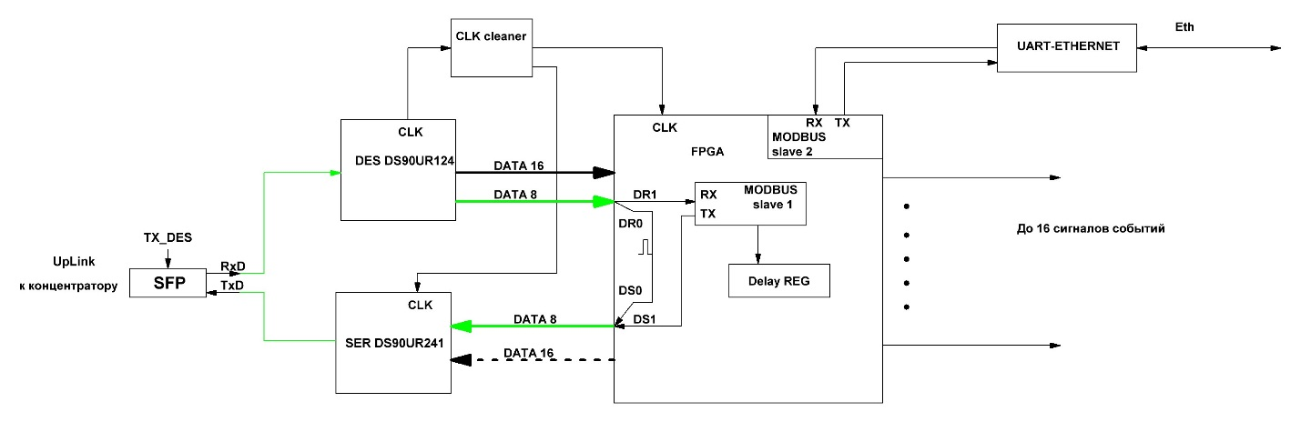
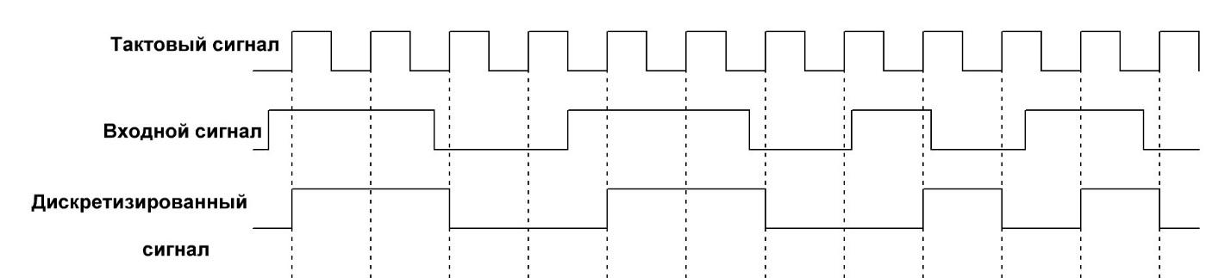
FPD-Link II + FPGA + Ethernet
Передача до 24 сигналов (событий) за 1 такт генератора
Единая частота 40 МГц во всей сети
Возможность измерения абсолютной величины задержки до каждого ОУ
Непрерывный контроль целостности сети синхронизации
Управление по TCP/IP
Возможность передачи любой информации по выделенным каналам!
Курс лекций по подготовке операторов ускорительного комплекса. Синхронизация 4

Slide 5
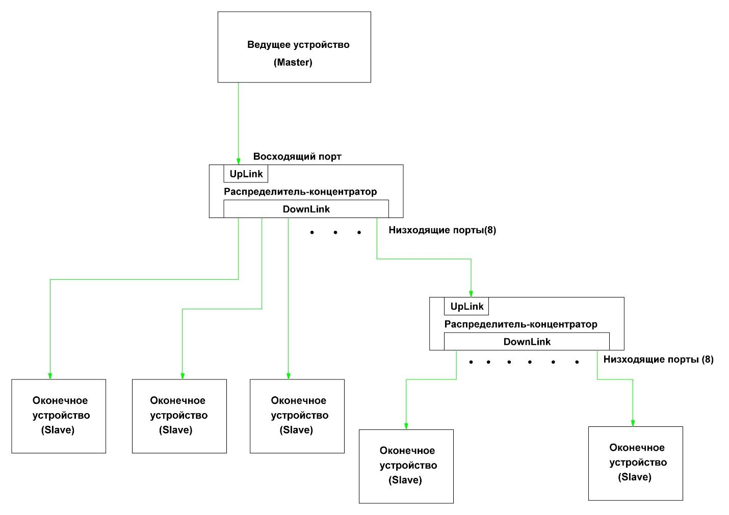
Топология сети синхронизации
Топология - дерево
До 65 000 устройств в 1 сети
До N*8 ОУ на N-ном слое
Сеть строится из 1 головного устройства, коммутатора 1 уровня и ….
В качестве ОУ может быть любое электронное устройство с «ядром» ОУ
Курс лекций по подготовке операторов ускорительного комплекса. Синхронизация 5

Slide 6
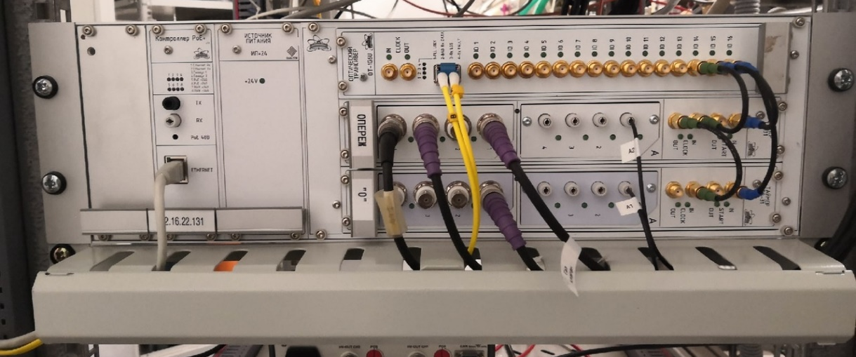
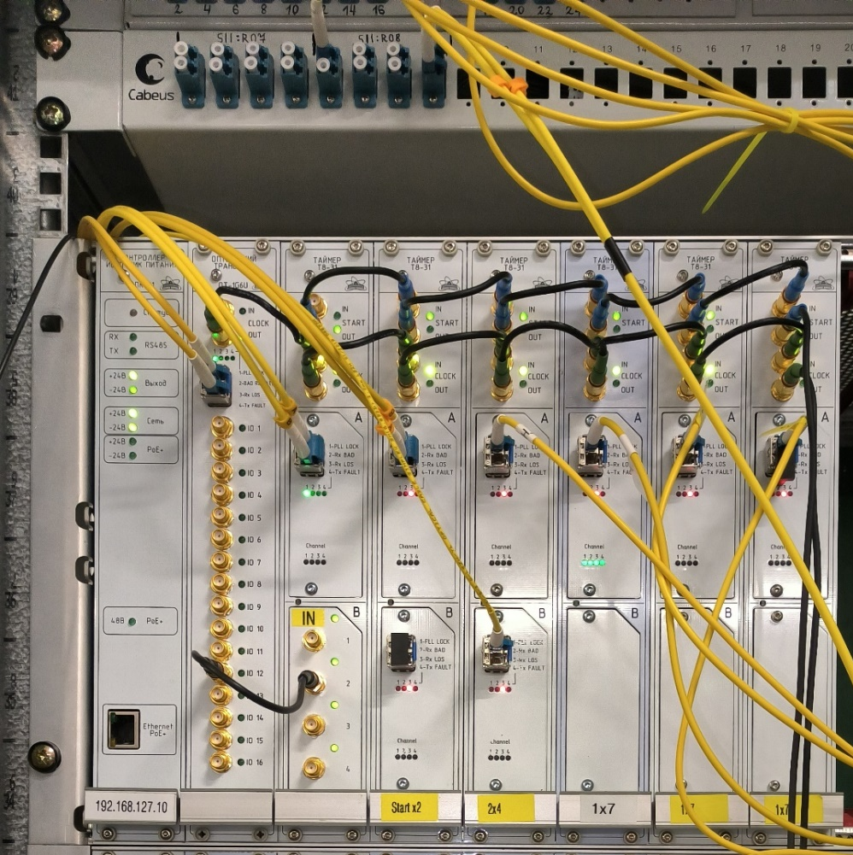
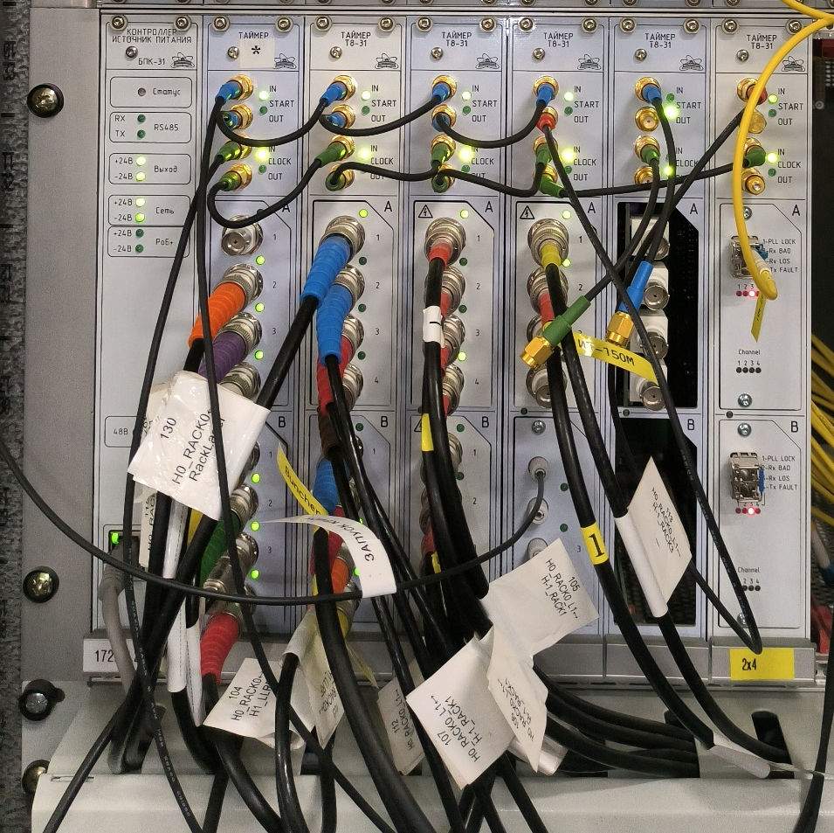
Аппаратная основа системы синхронизации
I поколение
II поколение
// Распределитель – коммутатор СС
Выполняет роль сетевого коммутатора
Имеет порт для соединения с Головным уст-вом
8 управляемых портов типа Down-Link
// Оконечное устройство СС
Является оконечной точкой ветви дерева
Содержит до 24 пользовательских выхода
с возможностью регулировки длительности и задержки
Дополнительный порт для привязки к внешнему сигналу
// Распределитель ВЧ
Вход ВЧ меандра от задающего генератора
8 управляемых портов передачи ВЧ меандра
Устройства объединяются в древовидную сеть
Содержит ядро ОУ
Курс лекций по подготовке операторов ускорительного комплекса. Синхронизация 6

Slide 7
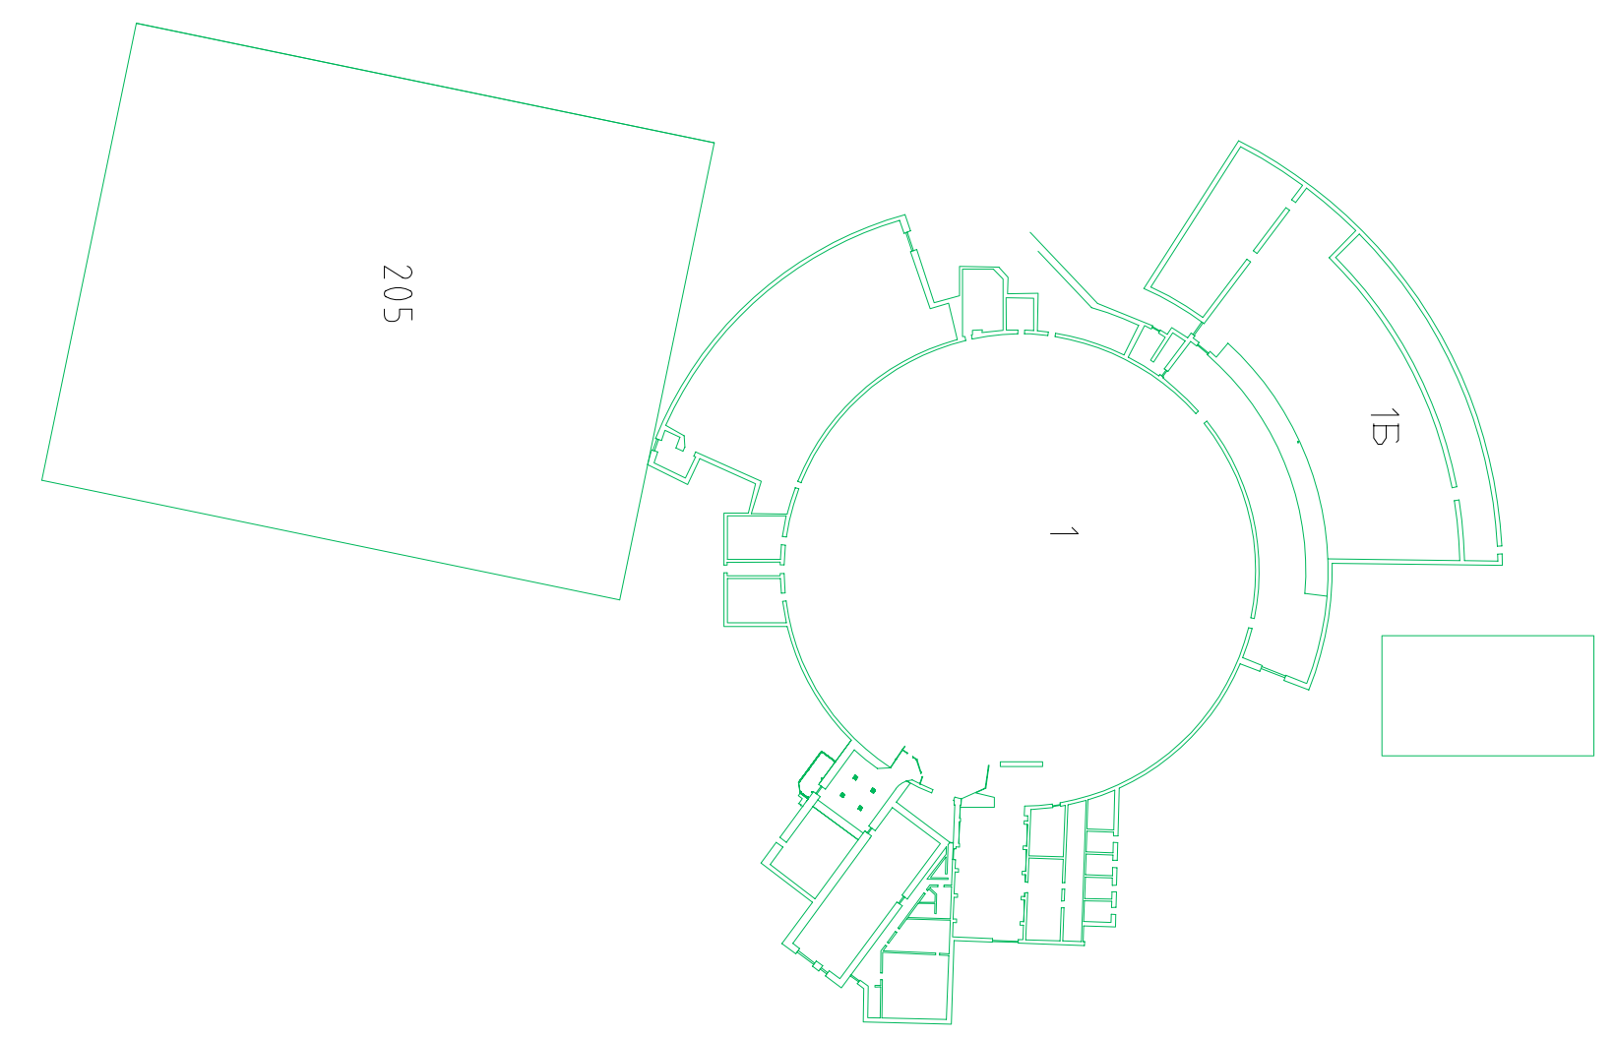
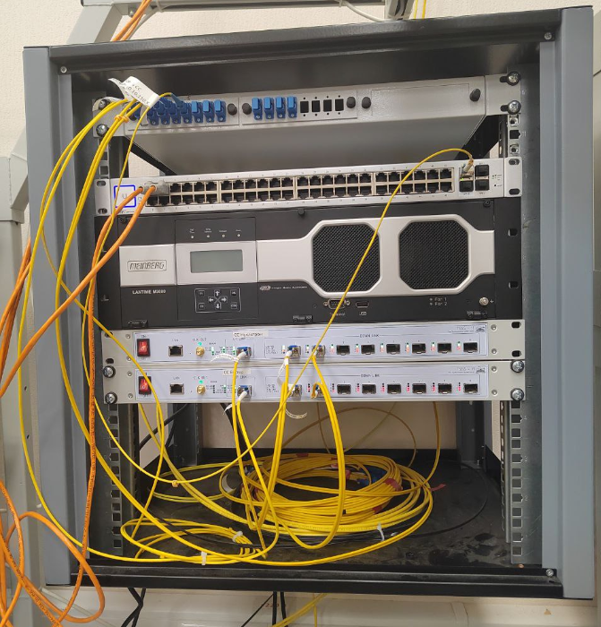
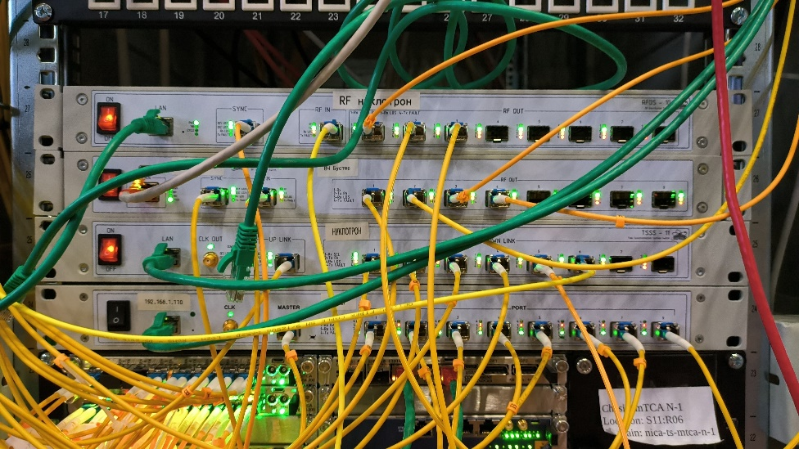
Сеть системы синхронизации
ИП
канала
ИП
канала
ИП МВ
К2
Bm@n
вывод
Рукояткин
Кикер
Перепуск
LLRF
Нукл.
Проф.
Ладыгин
корп.1 ком.202
Внут.
Миш.
Свитч
Бустер
Нукл
Ион.
Монитор
ЛУТИ
Лазерный
источник
КРИОН
Танго
сервер
ЩСУ
привязка 50 Гц
Курс лекций по подготовке операторов ускорительного комплекса. Синхронизация 7

Slide 8
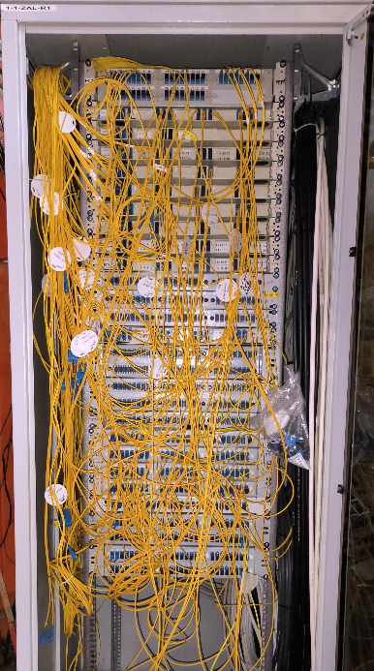
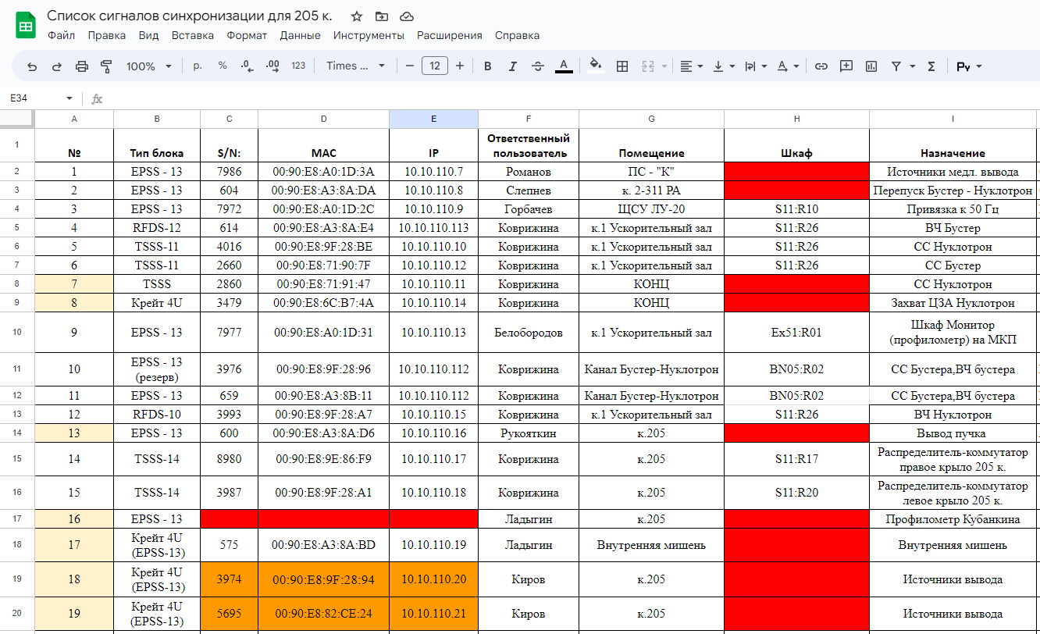
Администрирование сетей СС
Фиксация маршрутов сигналов СС
Обслуживание сетевого уровня
Удаленный доступ/диагностика каждого устройства СС
Курс лекций по подготовке операторов ускорительного комплекса. Синхронизация 8

Slide 9
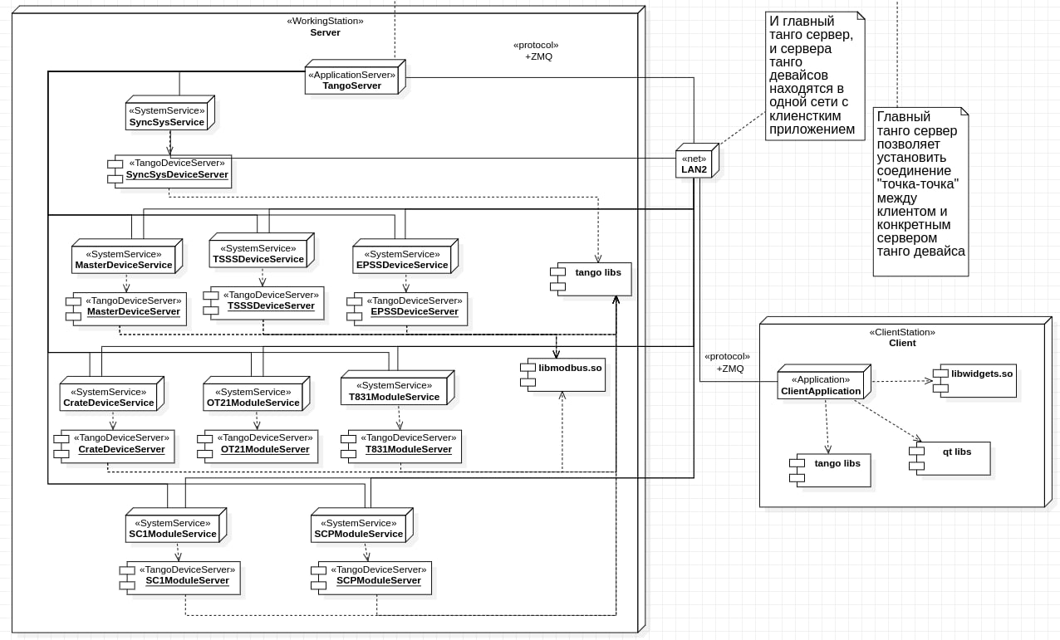

Софт верхнего уровня
Курс лекций по подготовке операторов ускорительного комплекса. Синхронизация 9

Slide 10
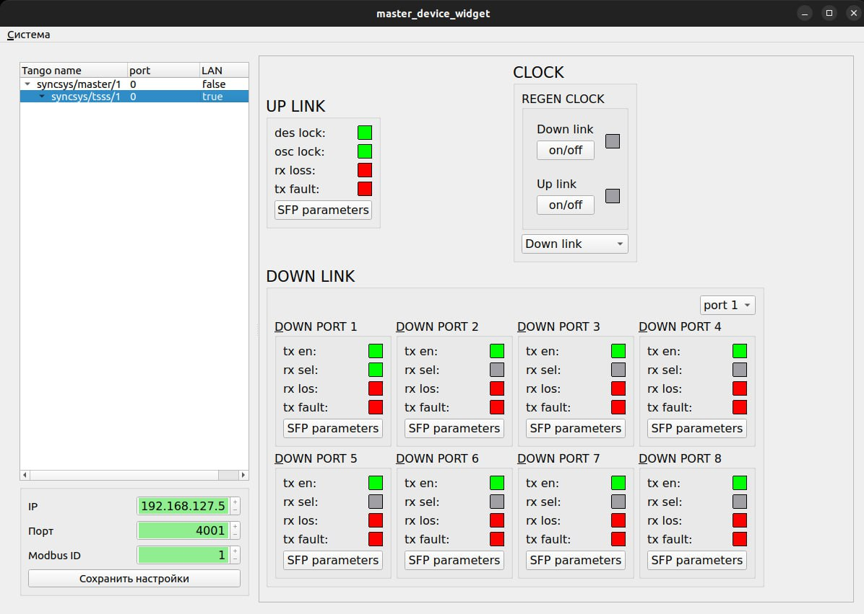
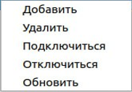
Интерфейс программы управления СС
Курс лекций по подготовке операторов ускорительного комплекса. Синхронизация 10

Slide 11
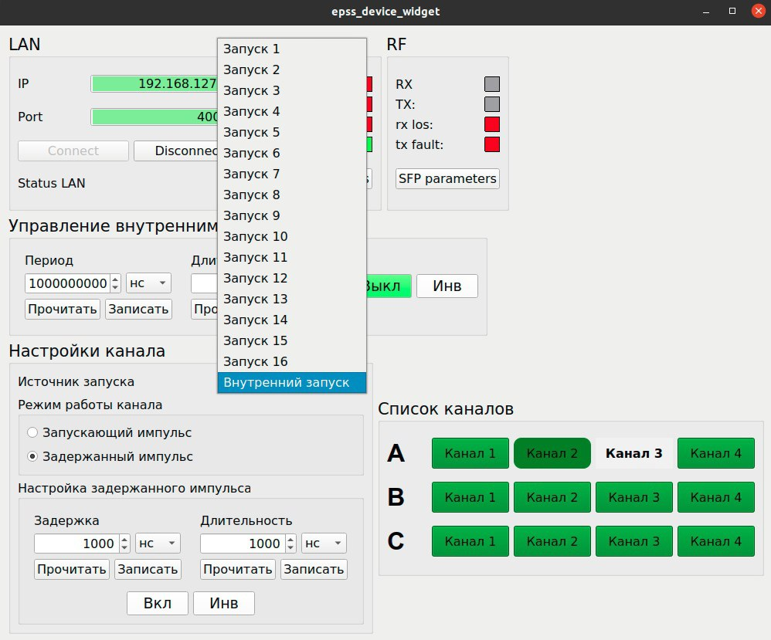
Интерфейс программы управления ОУ СС
Курс лекций по подготовке операторов ускорительного комплекса. Синхронизация 11

Slide 12
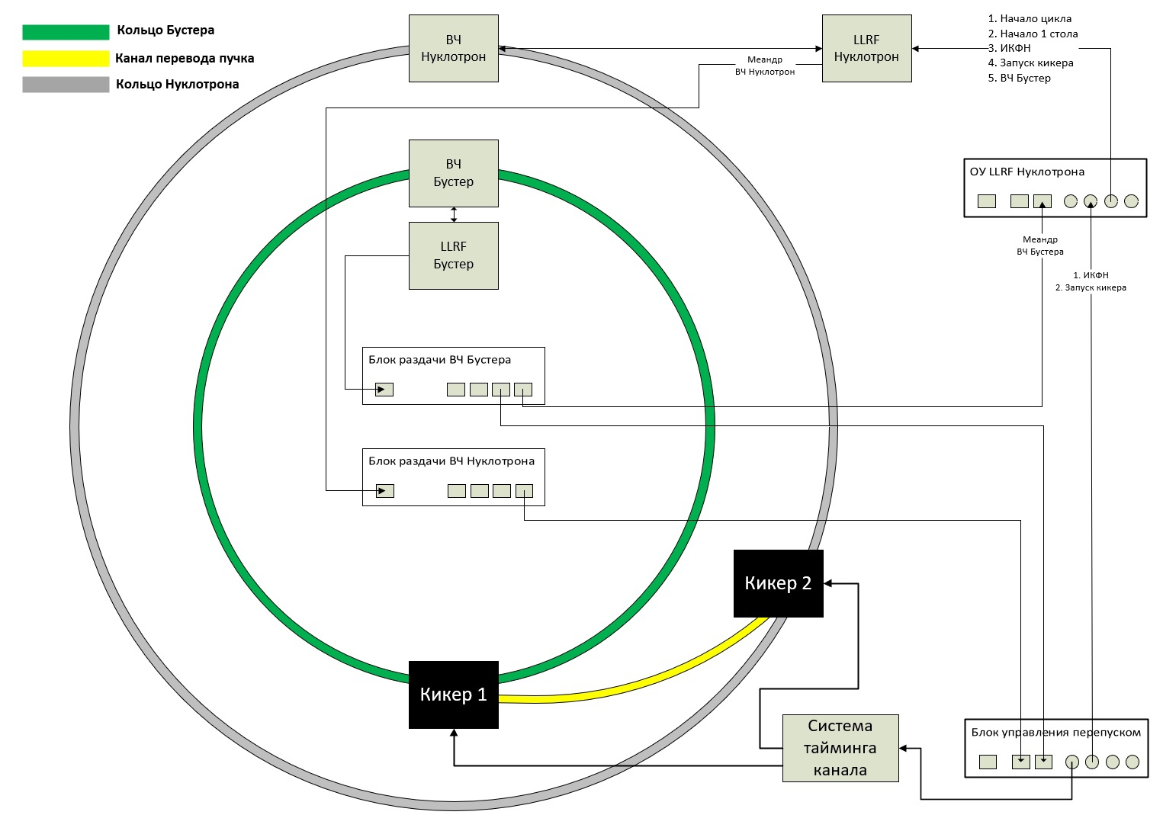
Задачи решенные в сеансе 2022-2023
Курс лекций по подготовке операторов ускорительного комплекса. Синхронизация 12

Slide 13
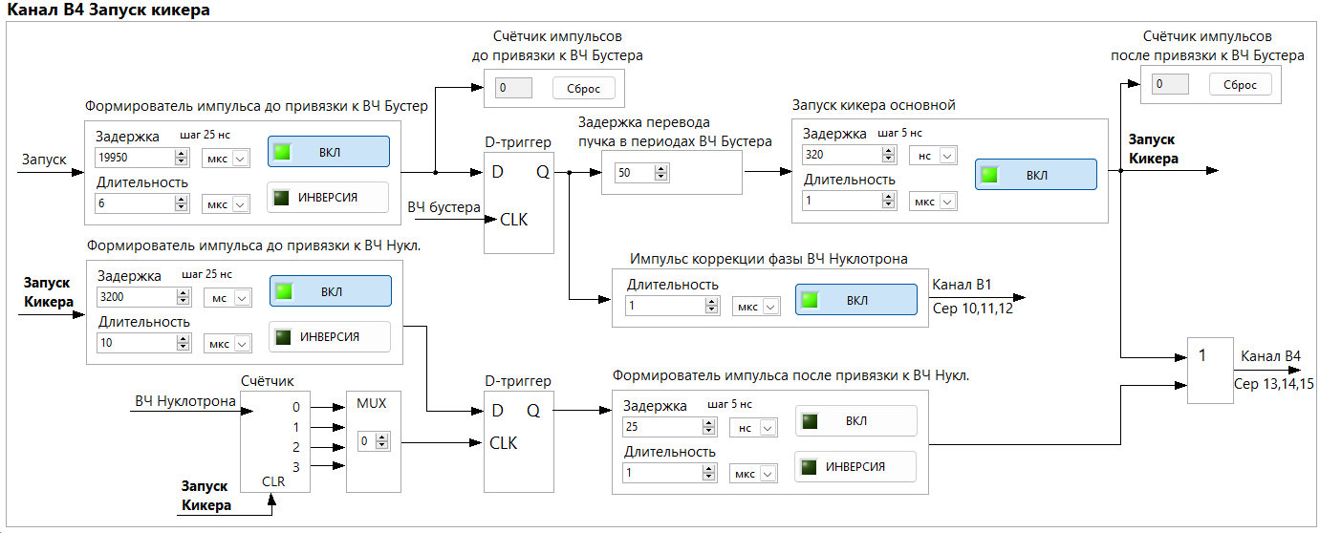
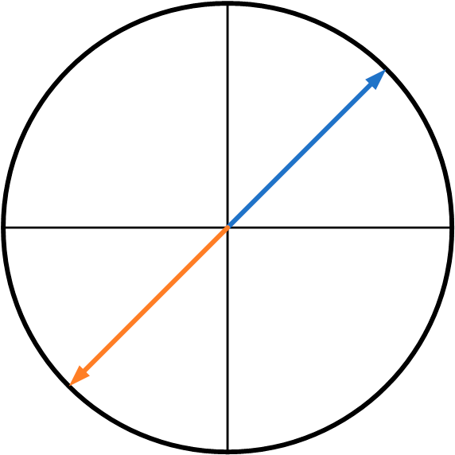
Синхронизация перепуска
Временная диаграмма
сигналов блока управления кикером
Курс лекций по подготовке операторов ускорительного комплекса. Синхронизация 13

Slide 14
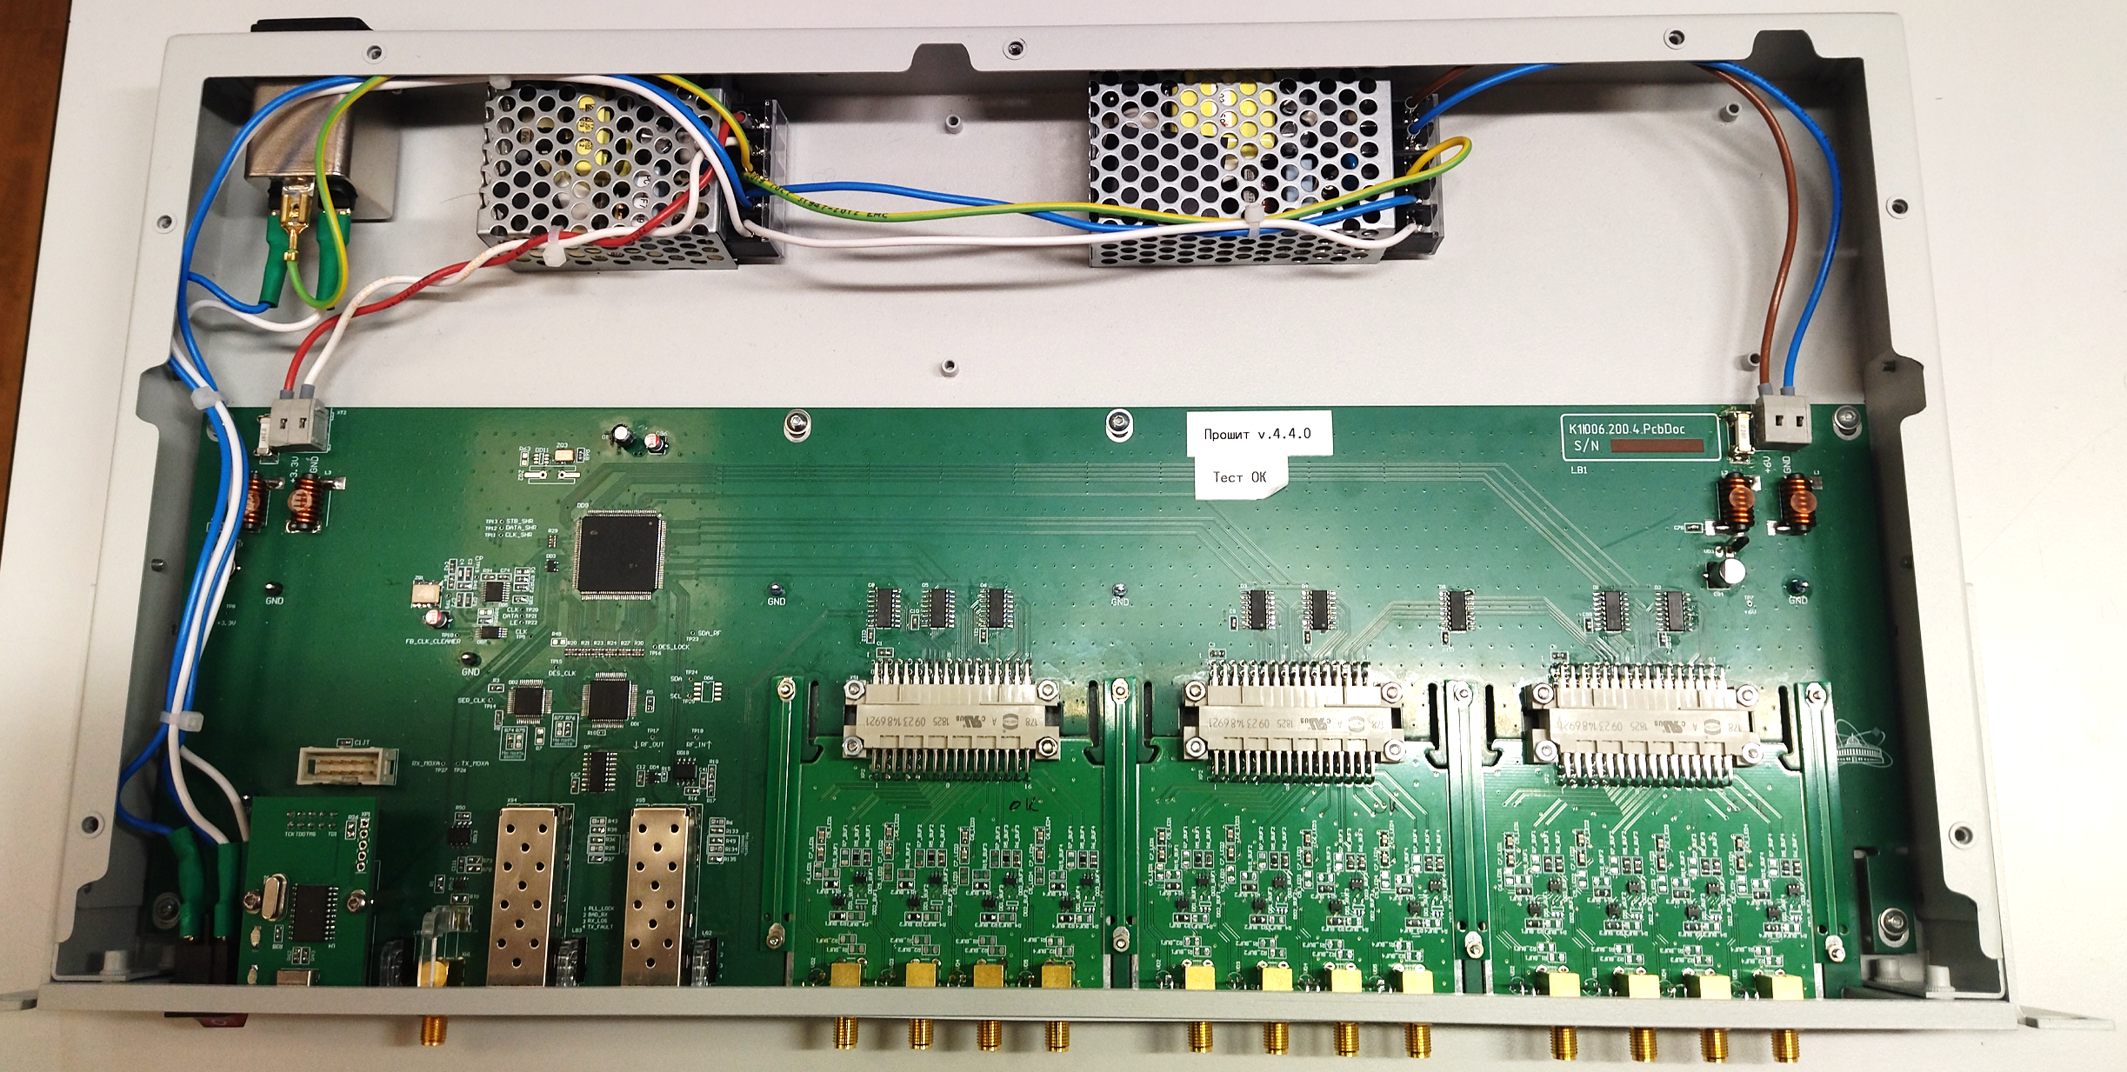
Аппаратное обеспечение
Используя аппаратную платформу ОУ был реализован блок
управления кикером.
Курс лекций по подготовке операторов ускорительного комплекса. Синхронизация 14

Slide 15
LLRF Нуклотрона
Функциональная схема
канала запуска кикера
Временная диаграмма сигналов
блока управления кикером
Курс лекций по подготовке операторов ускорительного комплекса. Синхронизация 15

Slide 16
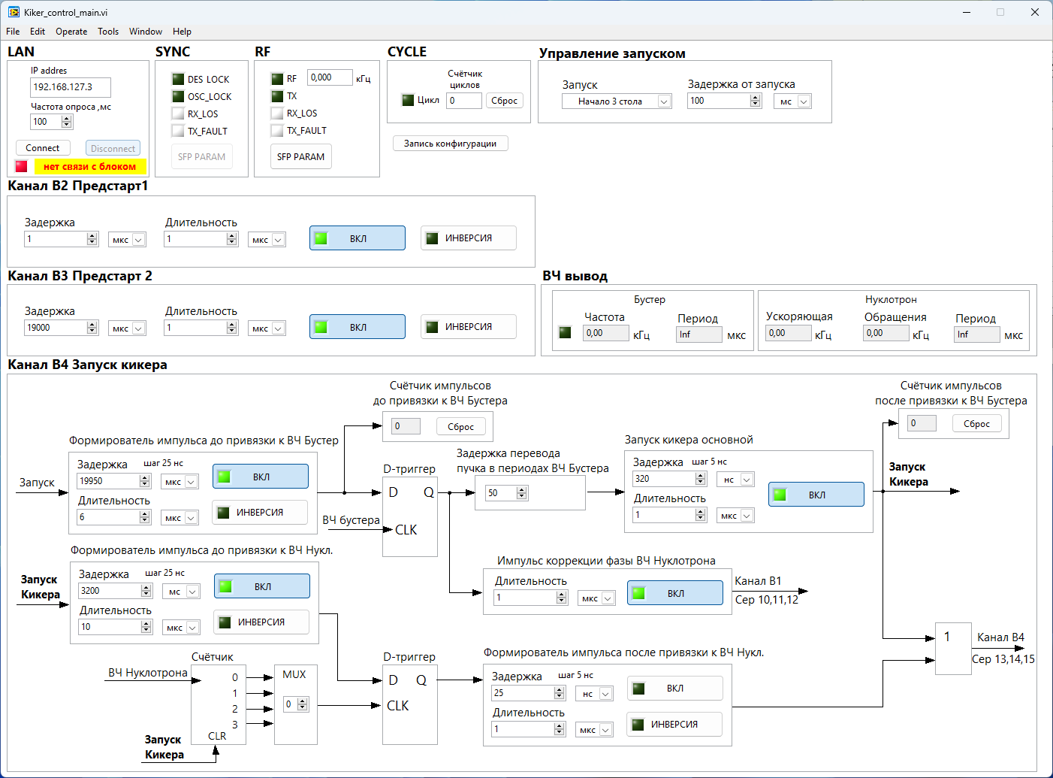
Пользовательский интерфейс программы управления Кикером
Курс лекций по подготовке операторов ускорительного комплекса. Синхронизация 16

Slide 17
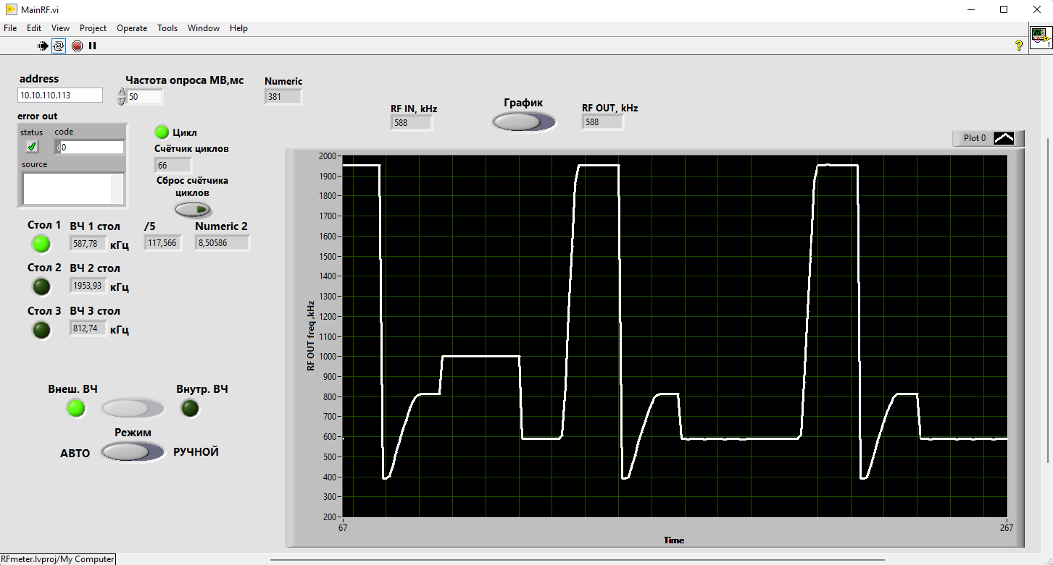
Пользовательский интерфейс программы мониторинга ВЧ
Курс лекций по подготовке операторов ускорительного комплекса. Синхронизация 17

Slide 18
Задачи
Развертывание на комплексе полноценной программы управления СС на TANGO
Замена устаревшего оборудования
Модернизация синхронизации ЛУТИ в связи с необходимостью обеспечить:
  Одновременную работа на SOCHI и Бустер в одном сеансе
  Возможность работы в режиме многократной инжекции
  (протестировано для 10-ти кратной инжекции)
  Автономный режим работы элементов инжектора (тренировка структуры)
Передача меток поляризации пользователям СС
Внедрение измерителей B, интегрирование в СС
Постепенный переход к системе единого времени
Курс лекций по подготовке операторов ускорительного комплекса. Синхронизация 18

Slide 19
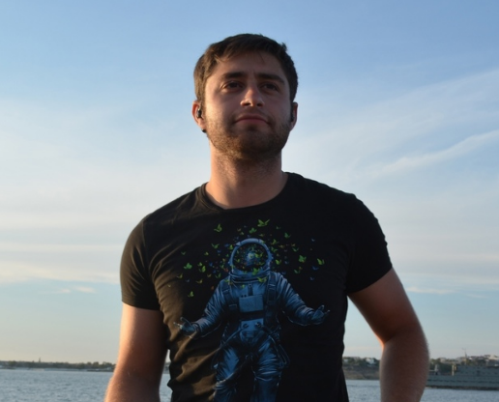
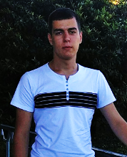
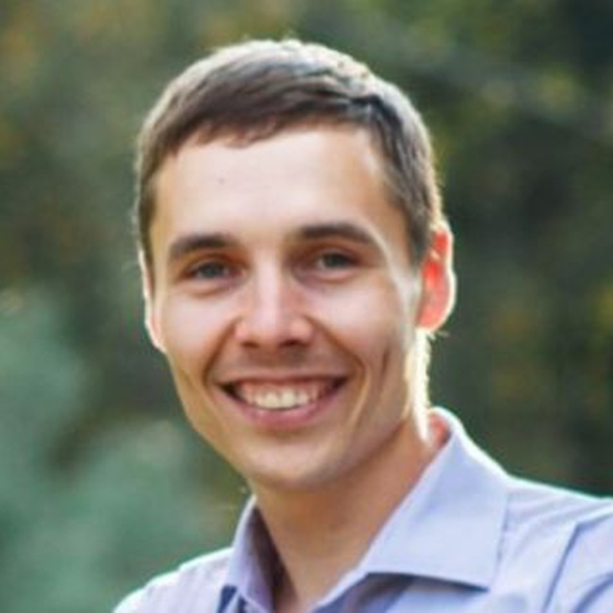
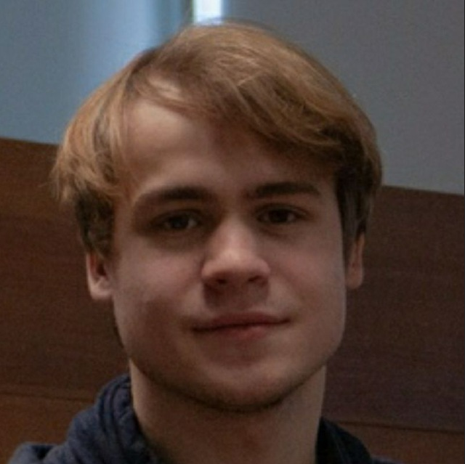
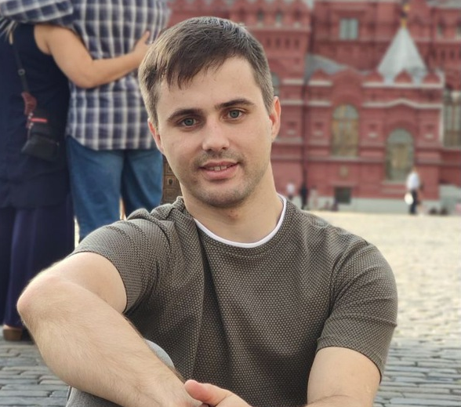
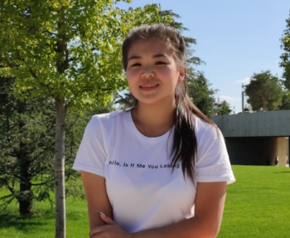
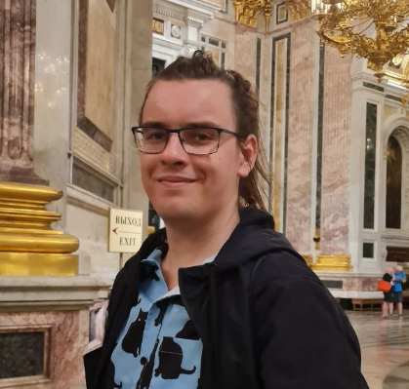
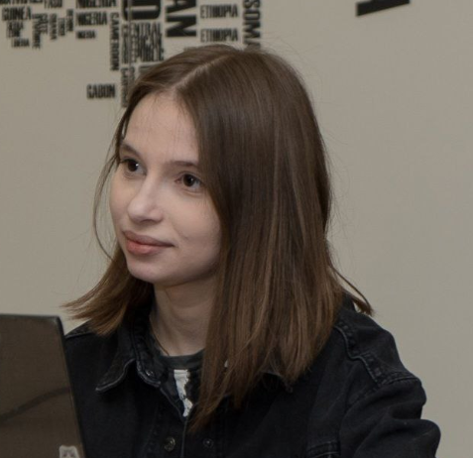
Наша команда
Lead Engineer
Научно-техническое руководство
Донец Д.Е.
Senior Engineer
Электроника, FPGA, организация
Шириков И.В.
Engineer
PCB, Электроника, отладка
Леткин Д.С.
Engineer
PCB, Электроника, FPGA, Labview
Жабин И.Н.
Senior Engineer
ЗD design
Люосев Д.А.
Engineer
Software, TANGO integration
Козловский А.
Engineer
PCB, Электроника, отладка
Леушин Д.О.
Engineer
Админ. Сетей и оборудования
Коврижина И.К.
Junior Engineer
Software
Лавров В.
Junior Engineer
Software
Никитина А.
Курс лекций по подготовке операторов ускорительного комплекса. Синхронизация 19

Slide 20
Ускорительный комплекс NICA:
Курс лекций по подготовке операторов ускорительного комплекса
Спасибо за внимание!
Лектор: старший инженер Шириков И.В.
20 октября 2023 г., Дубна, ЛФВЭ ОИЯИ

